Slide 1
Khoa học 4
Chủ đề 2: Năng lượng
Bài 9: Sự lan truyền âm thanh (Tiết 2)

Slide 3
Theo dõi video sau và cho biết âm thanh có thể truyền trong những môi trường nào?

Slide 5
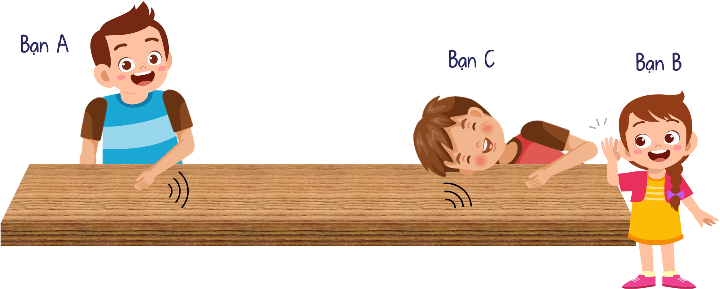
THÍ NGHIỆM
1. Tìm hiểu sự lan truyền âm thanh qua chất rắn
Thực hiện theo nhóm đôi
Ở một đầu của bàn, một bạn gõ nhẹ tay vào mặt bàn.
Ở đầu kia của bàn, em áp một tai vào mặt bàn để nghe và bịt tai còn lại. Em có nghe được âm thanh không?
Hãy cho biết âm thanh đã truyền từ chỗ gõ qua vật nào đến tai em.

Slide 6
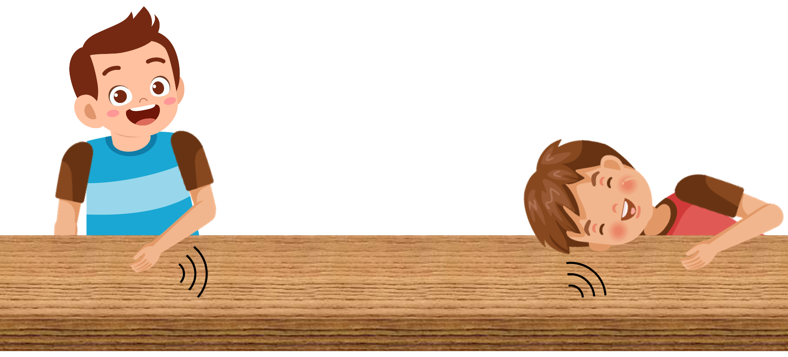
THÍ NGHIỆM
1. Tìm hiểu sự lan truyền âm thanh qua chất rắn
Âm thanh đã truyền từ chỗ gõ qua mặt bàn đến tai em.
Thực hiện theo nhóm đôi

Slide 7
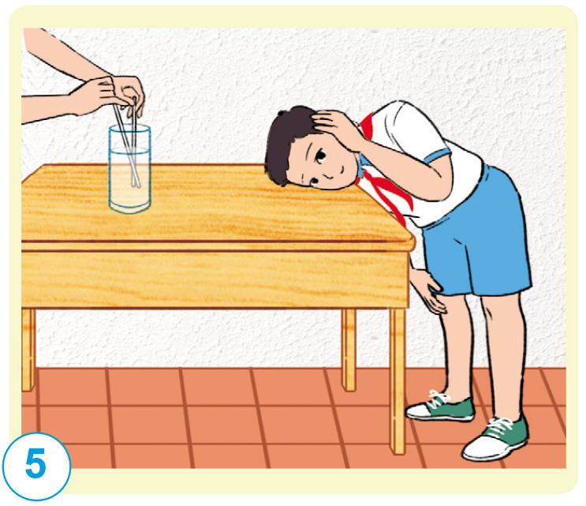
THÍ NGHIỆM
2. Tìm hiểu sự lan truyền âm thanh qua chất lỏng
Thực hiện theo nhóm đôi
Một bạn cầm hai thanh sắt nhúng vào cốc nước rồi gõ nhẹ hai thanh sắt vào nhau.
Em áp một tai vào mặt bàn và bịt tai còn lại. Em có nghe được tiếng gõ của hai thanh sắt không?
Từ kết quả thí nghiệm, em có nhận xét gì?

Slide 8
THÍ NGHIỆM
2. Tìm hiểu sự lan truyền âm thanh qua chất lỏng
Thực hiện theo nhóm đôi
Âm thanh đã truyền qua nước, qua thành cốc, qua mặt bàn đến tai em.
Âm thanh truyền được trong chất lỏng.

Slide 9
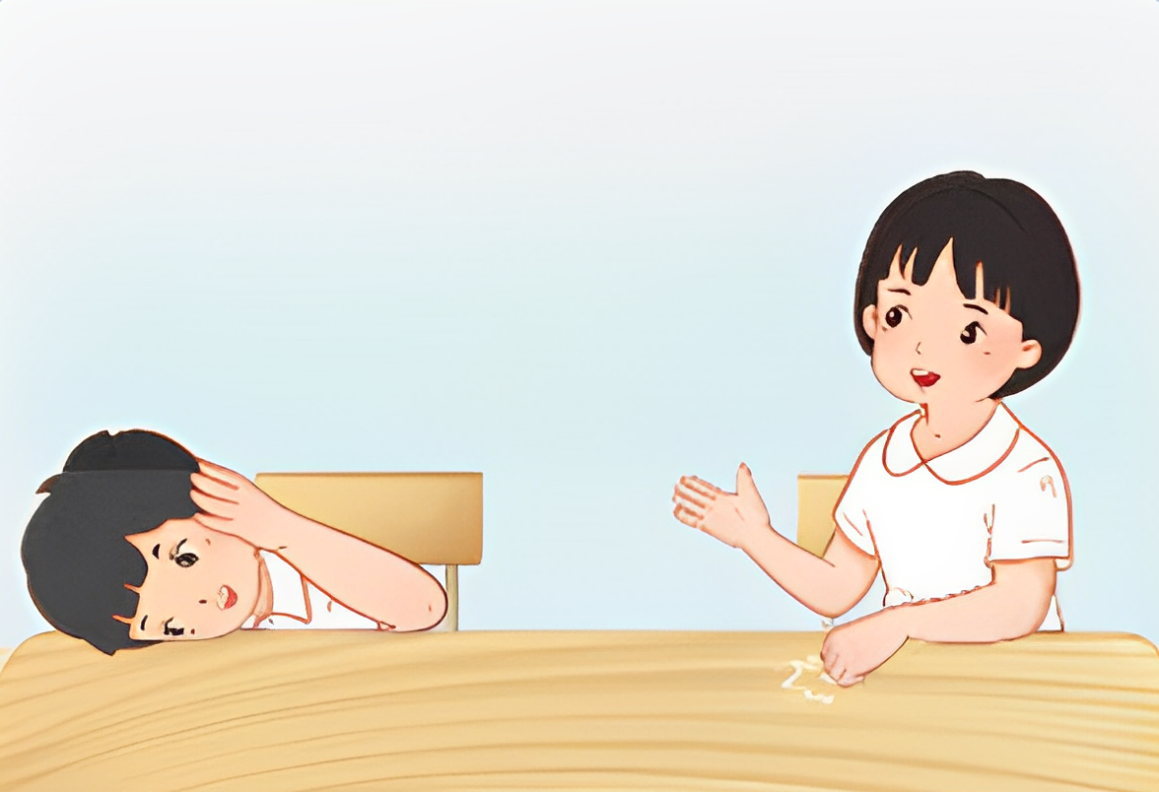
KẾT LUẬN: Âm thanh có thể truyền qua chất rắn, chất lỏng.

Slide 10
Tìm hiểu về độ to của âm thanh khi lại gần hoặc ra xa nguồn âm
THẢO LUẬN
Hãy dự đoán
Âm thanh khi lan truyền ra xa nguồn âm thì độ to thay đổi thế nào?
(nghe to hơn hay nhỏ đi)?

Slide 11
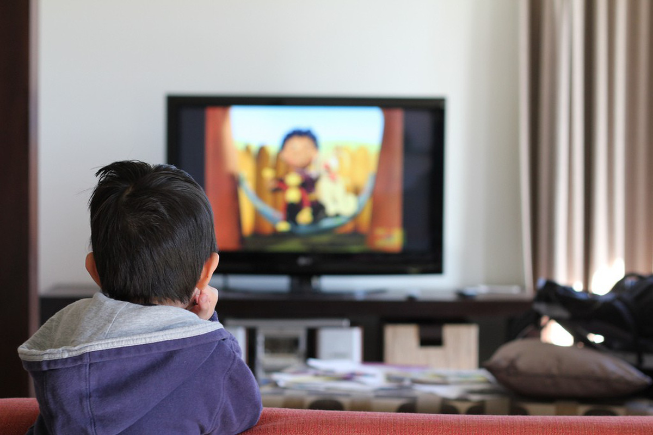
Thảo luận nhóm đôi, trả lời câu hỏi:
1. Khi đứng gần ti vi hay khi đứng xa ti vi thì chúng ta nghe thấy âm thanh to hơn?
Đứng gần tivi

Slide 12
Thảo luận nhóm đôi, trả lời câu hỏi:
2. Người đứng bên đường nghe thấy tiếng ồn từ động cơ xe thay đổi như thế nào khi xe chạy lại gần và chạy ra xa dần?
Khi xe chạy lại gần thì sẽ nghe tiếng ồn từ động cơ xe lớn dần.
Khi xe chạy ra xa thì sẽ nghe tiếng động cơ nhỏ dần.

Slide 13
Thảo luận nhóm đôi, trả lời câu hỏi:
Khi ra xa nguồn âm thì âm thanh nghe to hơn hay nhỏ hơn (độ to của âm thanh tăng lên hay giảm đi)?
Khi ra xa nguồn âm thì âm thanh nghe nhỏ hơn (độ to của âm thanh giảm đi).

Slide 14
Ngày xưa, để phát hiện tiếng vó ngựa từ xa, người ta có thể áp tai xuống đất để nghe.
Khi đánh cá, người dân gõ vào mạn thuyền nhằm tạo ra âm thanh truyền qua nước để lùa cá vào lưới.

Slide 16
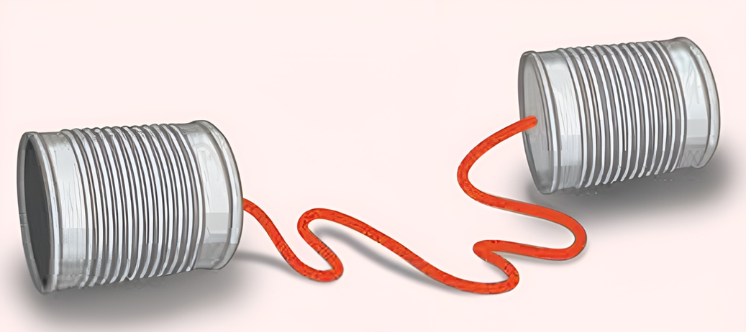
Nêu ví dụ cho thấy âm thanh truyền qua chất khí, chất rắn và chất lỏng.
Ví dụ:
Nghe tiếng chim hót
Nghe được tiếng nói với điện thoại tự làm

Slide 17
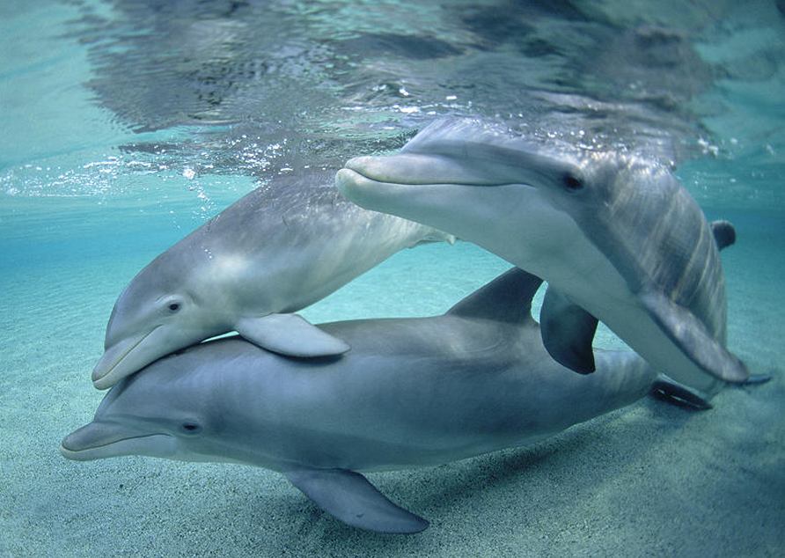
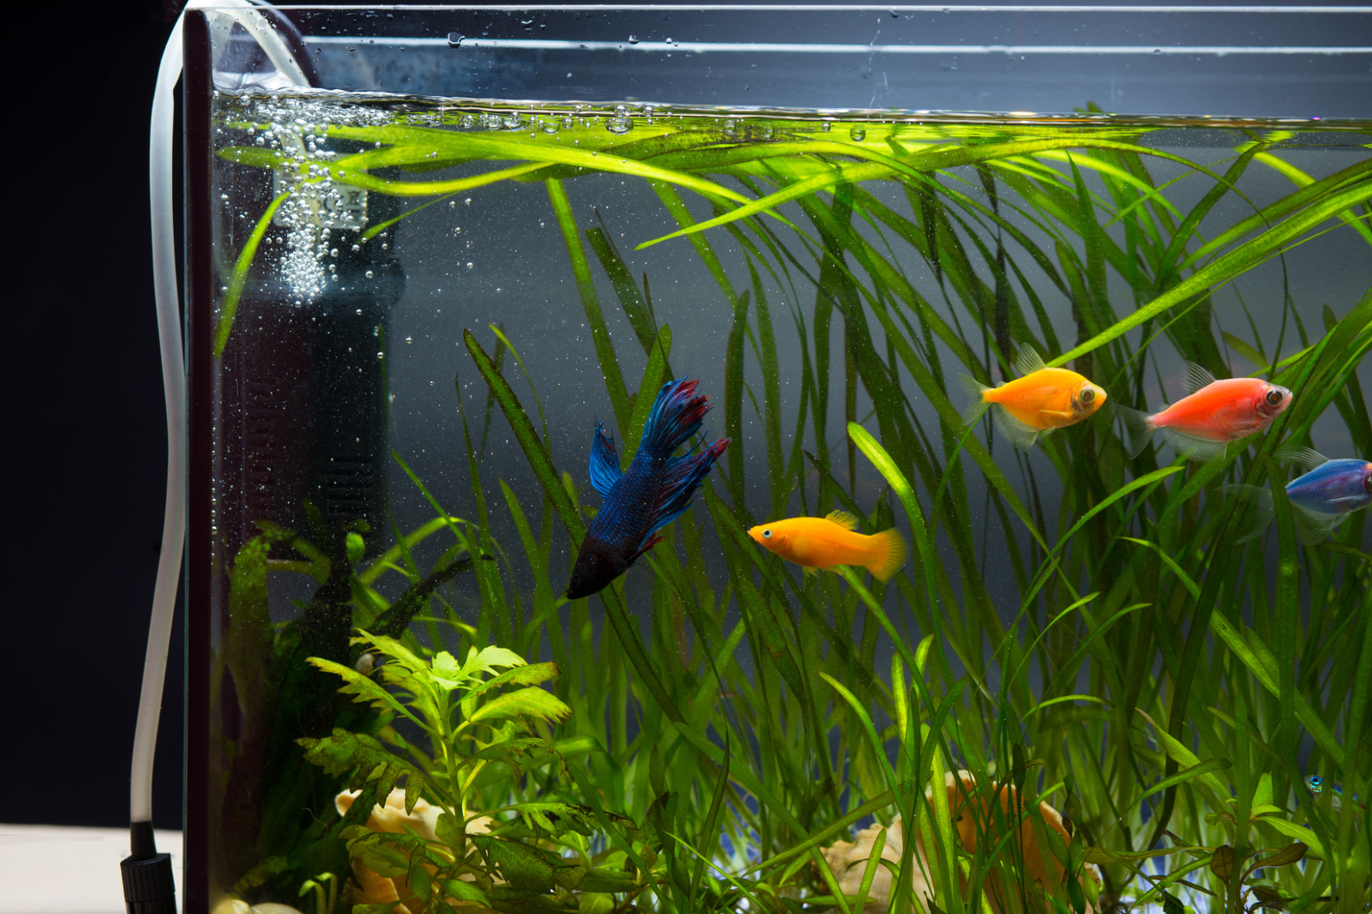
Cá heo có thể “nói chuyện” với nhau dưới nước.
Nghe tiếng sục khí oxi trong bể cá

Slide 18
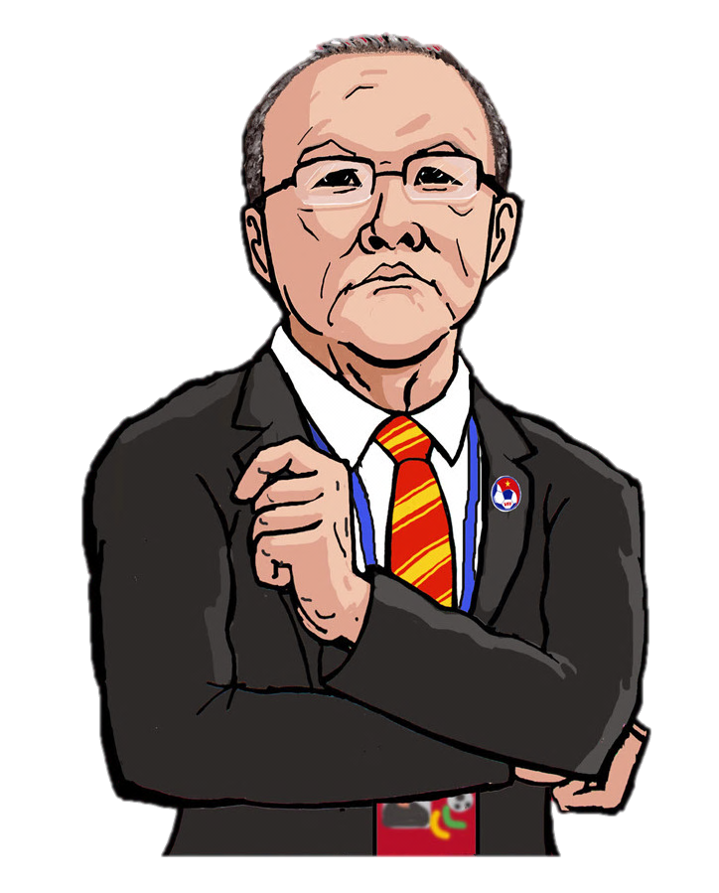
VIỆT NAM VÔ ĐỊCH
EM TẬP LÀM THỦ MÔN

Slide 19
Câu 1: Âm thanh có thể truyền qua chất nào?
A. Chất khí
B. Chất lỏng
C. Chất rắn
D. Tất cả đáp án trên

Slide 20
Câu 2: Khi lặn dưới nước ta vẫn nghe thấy tiếng gọi của mọi người ở
trên bờ, điều này chứng tỏ
A. Âm thanh không thể truyền
qua nước
B. Âm thanh có thể truyền qua
chất rắn
C. Âm thanh có thể truyền qua
chất lỏng
D. Tiếng gọi của mọi người rất lớn

Slide 21
Câu 3: Bạn Tùng nghe thấy tiếng chuông đồng hồ to hơn bạn Tú.
Điều này chứng tỏ
A. Tai Tùng thính hơn tai Tú
B. Chiếc đồng hồ bị hỏng
C. Tú ngồi gần đồng hồ hơn Tùng
D. Tùng ngồi gần đồng hồ hơn Tú

Slide 22
Câu 4: Khi âm thanh lan truyền càng ra xa thì độ to thay đổi như nào?
A. độ to càng giảm
B. độ to càng tăng
C. độ to không thay đổi
D. tùy thuộc vào môi trường

Slide 23
Câu 4: Vì sao cá dưới ao, hồ có thể cảm nhận được tiếng chân người bước trên bờ?
A. Vì âm thanh truyền được qua chất rắn
B. Vì âm thanh truyền được qua
chất lỏng
C. Vì âm thanh truyền được qua chất khí
D. Vì cá nhạy bén với tiếng động

Slide 24
TỔNG KẾT
Các vật phát ra âm thanh đều rung động.
Âm thanh có thể lan truyền qua chất khí, chất rắn và chất lỏng.
Khi âm thanh lan truyền ra xa nguồn âm thì độ to của âm thanh giảm đi.

Slide 25
HƯỚNG DẪN VỀ NHÀ
Ôn tập kiến thức đã học trong bài
Hoàn thành bài tập trong VBT
Tìm hiểu về việc sử dụng âm thanh trong đời sống để chuẩn bị cho tiết sau

Slide 27
Để kết nối cộng đồng giáo viên và nhận thêm nhiều tài liệu giảng dạy,
mời quý thầy cô tham gia Group Facebook
theo đường link:
Hoc10 – Đồng hành cùng giáo viên tiểu học
Hoặc truy cập qua QR code

